Slide 1

POHYBY ZEME

Slide 2
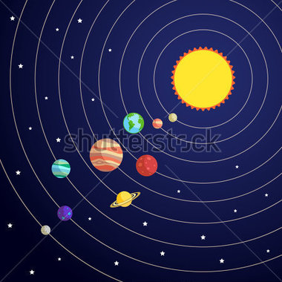
Naša zemeguľa patrí medzi planéty Slnečnej sústavy. Všetky planéty obiehajú okolo Slnka po svojich obežných dráhach. Okrem toho ešte rotujú okolo vlastnej osi.

Slide 3
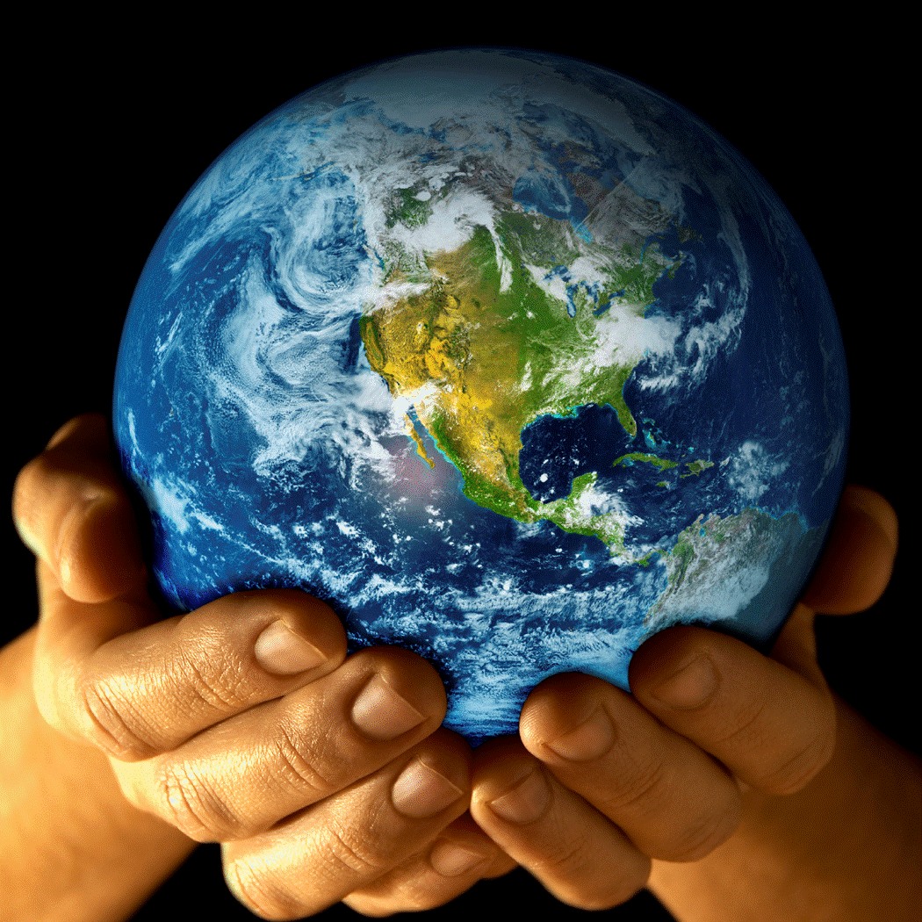
Pohyby Zeme
priamka, ktorá prechádza stredom Zeme a pretína povrch Zeme v 2 bodoch, resp. póloch (severný a južný).

Slide 4
Naša Zem vykonáva dva základné pohyby:
Zem sa otáča okolo svojej osi,
Zem obieha okolo Slnka.
Zem potrebuje jeden rok (zaokrúhlene 365 dní), kým obehne okolo Slnka a 24 hodín, kým sa otočí okolo vlastnej osi. Zem sa otočí okolo svojej osi za 24 hodín, teda za jeden deň a jednu noc.
Zem rotuje okolo vlastnej osi smerom od západu na východ.
Rotácia okolo vlastnej osi spôsobuje, že je Zem otočená k Slnku vždy inou stranou.

Slide 5
Rotácia Zeme okolo vlastnej osi spôsobuje striedanie dňa a noci,
počas rotácie na strane, ktorá je ožiarená Slnkom je deň, na opačnej strane – odvrátenej od Slnka je noc,
východ Slnka nastáva v tej časti Zeme, ktorá sa práve otáča k Slnku,
západ Slnka nastáva v tej časti Zeme, ktorá sa práve odvracia od Slnka, zdá sa nám, že sa Slnko ponára za horizont.

Slide 6
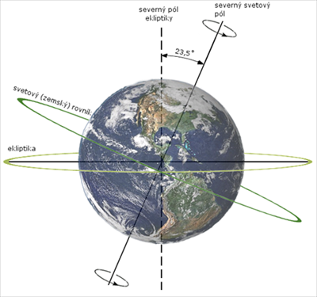
Rotácia Zeme

Slide 7
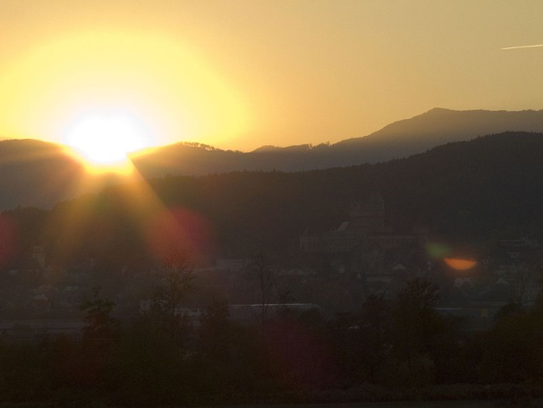
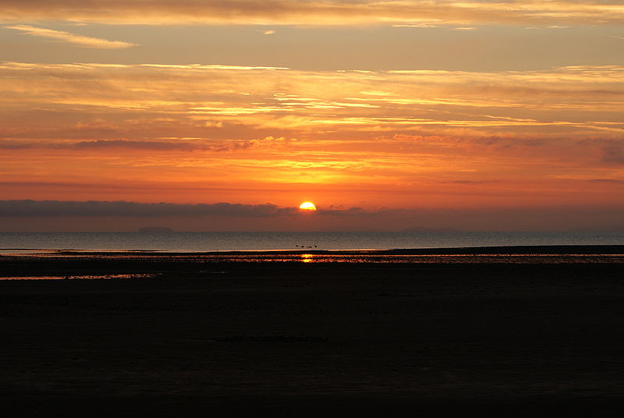
Východ a západ Slnka

Slide 8
pOHYH

Slide 9
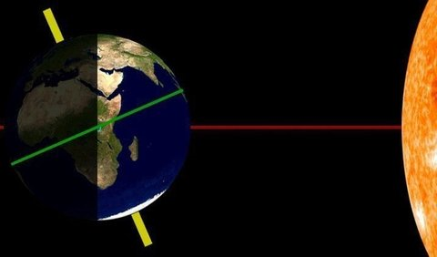
Dopad SLNKA na ZEM

Slide 10
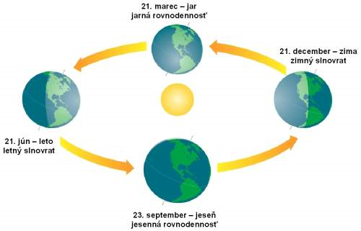
Otáčanie Zeme okolo Slnka

Slide 11
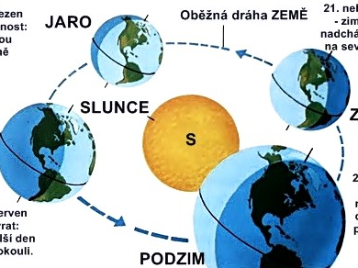
Pohyby Zeme počas ročných období

Slide 12
Obeh Zeme okolo Slnka
Rok
Zem obieha okolo Slnka po svojej obežnej dráhe, ktorá má tvar elipsy.
Jeden obeh Zeme okolo Slnka trvá zaokrúhlene jeden rok - 365 dní a 6 hodín.
Tri roky nasledujúce po sebe majú 365 dní a štvrtý rok – priestupný má 366 dní.
Elipsovitá dráha, po ktorej Zem obieha okolo Slnka spôsobuje, že Zem nie je vždy rovnako vzdialená od Slnka,
Zem je najbližšie k Slnku začiatkom januára a najviac vzdialená je začiatkom júla.

Slide 13
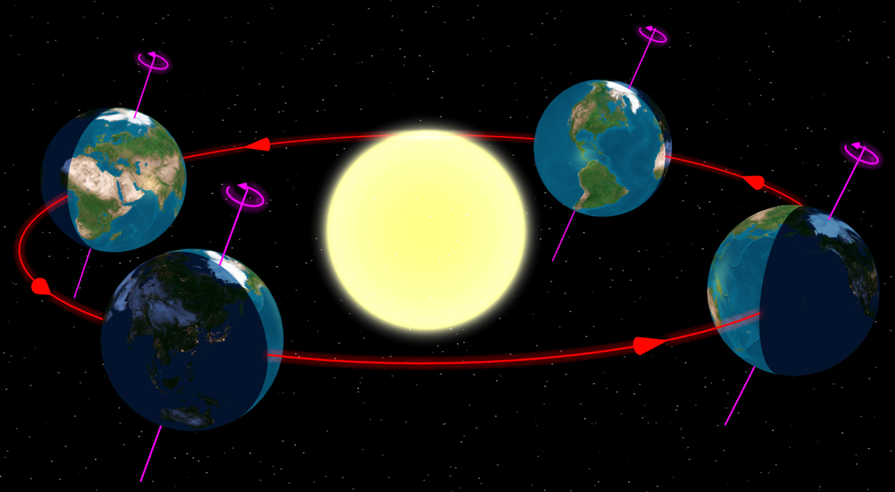
Obeh Zeme okolo Slnka

Slide 14
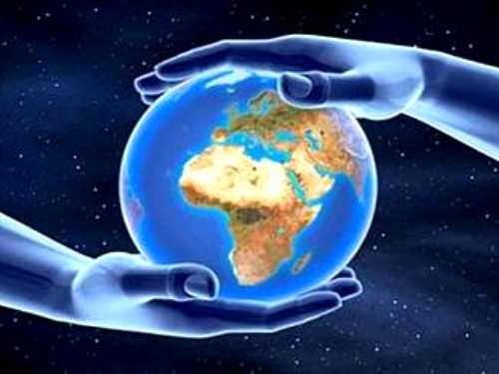

Slide 15
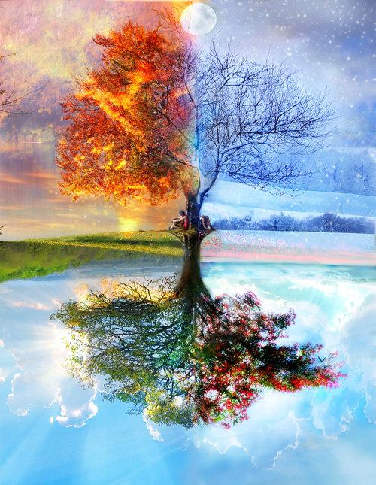

Slide 16
Striedanie ročných období zapríčiňuje sklon zemskej osi.
Zemská os nie je kolmá na obežnú dráhu Zeme okolo Slnka, je k obežnej dráhe naklonená.
Na pologuli, ktorá je naklonená k Slnku, nastáva leto – teplejšie a dlhšie dni.
Na pologuli, ktorá je odklonená od Slnka, nastáva zima – chladnejšie a kratšie dni.
V júni až v septembri je k Slnku priklonená severná pologuľa – vládne leto, na južnej pologuli, ktorá je od Slnka odvrátená, je zima.
V decembri až v marci je k Slnku priklonená južná pologuľa – je na nej leto a na severnej pologuli, ktorá je od Slnka odklonená vládne zima.
Keď sú južná aj severná pologuľa približne rovnako naklonené k Slnku, nastáva prechodné obdobie medzi letom a zimou, ktoré nazývame jar a jeseň.

Slide 17
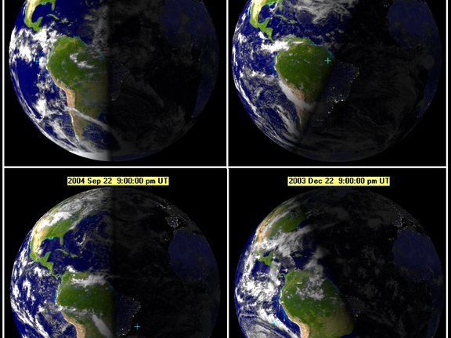
Dopad slnečných lúčov na Zem počas rôznych ročných období

Slide 18
Otázky a odpovede
1.Zem sa otáča okolo akej osi.......?
2.Otáča sa Slnko áno- nie.
3.Za aký čas sa otočí okolo vlastnej osi............?
4. Zem sa otáča okolo Slnka a tým sa menie ročné obdobia aké.........?
5.Zem sa otáča aj okolo Slnka za aký čas ...rok?

Slide 19
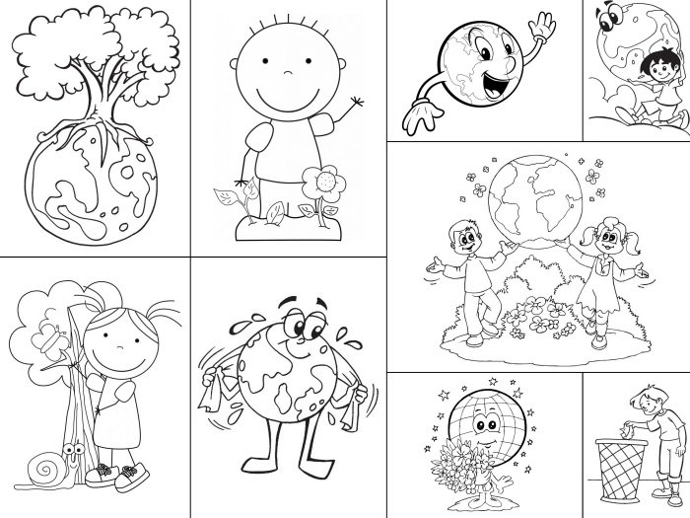

Slide 20
Ďakujem za pozornosť

